Slide 1
БІОГЕОЦЕНОЗ ТА ЙОГО СТРУКТУРА

Slide 2
Мета уроку
Мета: сформувати поняття про біоценоз і показати його структуру.
Базові поняття й терміни: біоценоз, фітоценоз, видове різноманіття, домінуючі види, біомаса біоценозу, структура біоценозу, видова структура біоценозу, просторова структура біоценозу, екологічна структура біоценозу.

Slide 3
Тест –у форматі ЗНО (НМТ)

Slide 4
Ключ до тесту
1. а 2. б 3. а 4. б 5. в 6. а7. в 8. а

Slide 5
АКТУАЛІЗАЦІЯ ОПОРНИХ ЗНАНЬ І МОТИВАЦІЯ НАВЧАЛЬНОЇ ДІЯЛЬНОСТІ
Запитання до учнів
Як пов'язані між собою популяції різних видів?
Розкажіть про взаємозв'язки рослин і тварин.
Для яких кліматичних зон притаманне велике природне різноманіття?
Що ви пам'ятаєте про ярусність змішаного лісу?

Slide 6
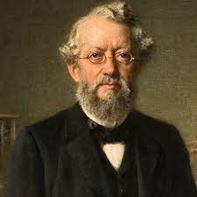
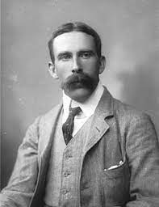
Біоценоз — історично сформована сукупність усіх видів організмів, які населяють ділянку місцевості з однорідними умовами існування й взаємодіють між собою.
Екосистема — це сукупність організмів різних видів, які взаємодіють між собою і з фізичним середовищем мешкання таким чином, що всередині такої біологічної системи виникають потоки енергії та колообіг речовин, які зв’язують усі її складові в єдину цілісну систему.
Термін «біоценоз» запропонував 1877 р.
німецький учений Карл Август Мьобіус (1825-1908)
Термін «екосистема» 1935 р. запровадив англійський учений, один з перших екологів Артур Тенслі (1871-1955)

Slide 7
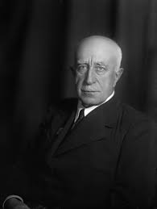
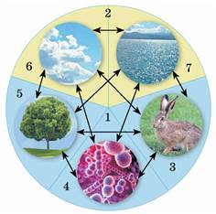
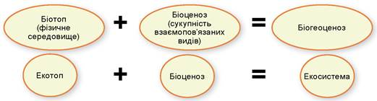
Біогеоценоз - це екосистема, що займає певну однорідну ділянку місцевості.
Біогеоценологія – наука, що вивчає структуру та функціонування біогеоценозів.
Біогеоценоз
Структура біогеоценозу / екосистеми
термін «біогеоценоз»
1942 р. - Володимир Миколайович Сукачов
Структура екосистеми: 1 - біоценоз; 2 - екотоп; 3 - тварини; 4 - мікроорганізми; 5 - рослинність; 6 - атмосфера; 7 - ґрунт, вода

Slide 8
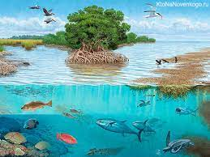
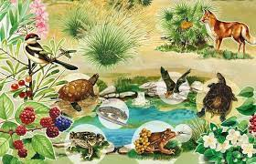
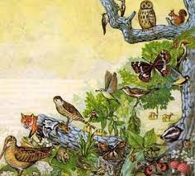
Біогеоценоз
, на відміну від екосистеми, є більш конкретним територіальним поняттям, оскільки займає обмежену ділянку з однорідними умовами існування, на якій формується фітоценоз.
Термін стосується будь-якої сукупності пов’язаних між собою організмів різних видів, які не обов’язково займають ділянку з однорідними умовами існування.
«екосистема»

Slide 9
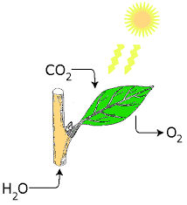
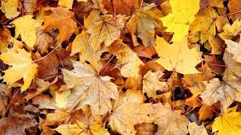
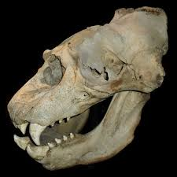
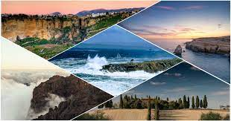
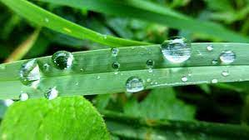
Структура біогеоценозу
неорганічні сполуки (вуглекислий газ, кисень, азот, вода, сірководень)
органічні сполуки ( рештки організмів чи продукти їхньої життєдіяльності)
абіотична частина біогеоценозу
кліматичний режим (середньорічна температура, вологість)

Slide 10
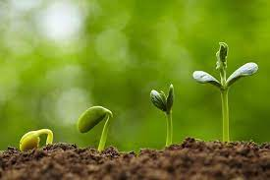
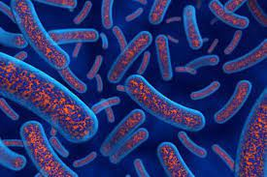
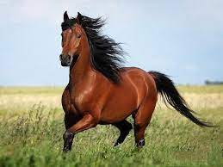
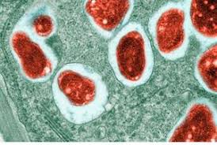
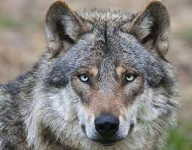
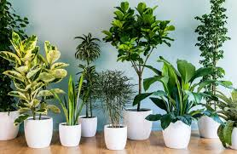
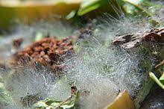
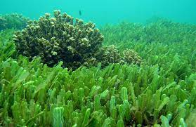
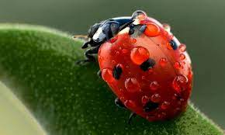
Біотична частина біогеоценозу
консументи
продуценти
редуценти

Slide 11
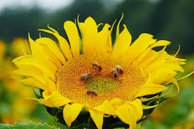
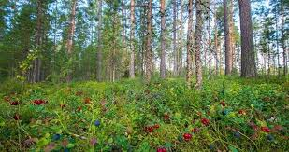
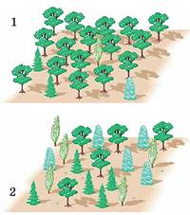
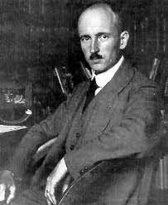
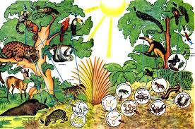
Правило різноманітності
що різноманітніші умови існування певного біотопу, то вищим буде його видове різноманіття
Видова структура
видове різноманіття, співвідношення чисельності та густоти популяцій окремих видів
що більше умови існування відхилятимуться від оптимальних, то біднішим буде видовий склад такого біогеоценозу
Правило відхилення
Біогеоценоз з високим ступенем домінування певного виду (1) та біогеоценоз, де відсутнє чітке домінування окремих видів (2)
Август Фрідріх Тінеман (1882-1960)

Slide 12
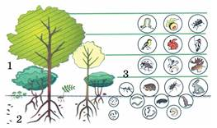
Біомаса біогеоценозу
сумарна маса особин різних видів у перерахунку на одиницю площі або об’єму
Продуктивність - біомаса, що створюється за одиницю часу
Екологічна структура біогеоценозу визначається певним співвідношенням популяцій різних екологічних груп організмів (їхніх життєвих форм)
Просторова структура визначається ярусністю.
Вертикальна ярусність лісового біогеоценозу: надземна (1) та підземна (2) ярусність рослин; 3 - рослини визначають і ярусне розташування організмів (грибів, тварин, мікроорганізмів), пов’язаних з ними
Ярусність

Slide 13
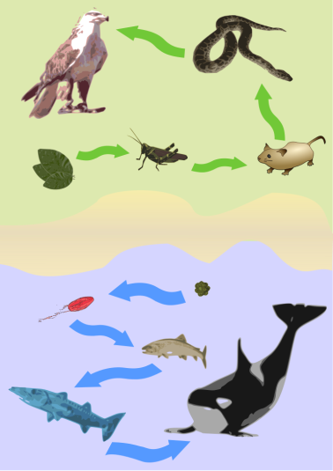
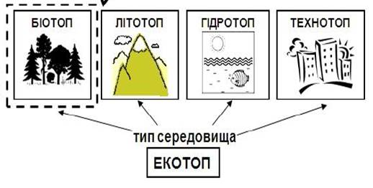
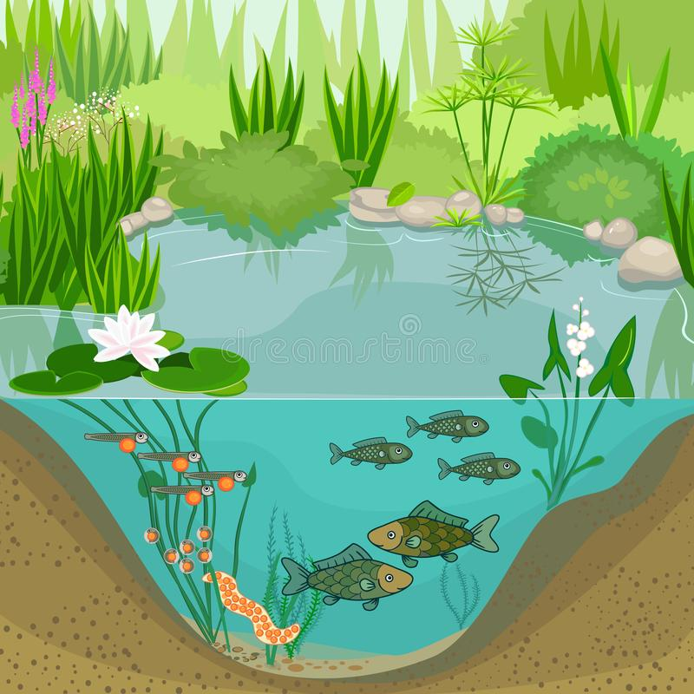
Перехідні зони між сусідніми біогеоценозами називають екотопами («ефект галявини»)

Slide 14
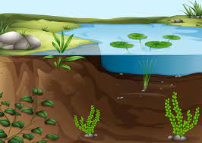
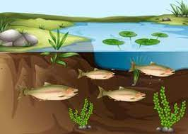
Домашнє завдання
Опрацювати параграф 33

Slide 15
Використана література
1.Підручник з Біології і екології (рівень стандарту). 11 клас. Остапченко - Нова програма
2. Фотоілюстрації з мережі Інтернет у вільному доступі.

